Slide 1
中六試前講座
20/2/2019

Slide 2
我們今天會提及到…………
如何下載SLP資料及上載到各報名系統
⼤專報名備忘：VTC後補申請 / EAPP / 毅進
內地臺灣升學最新資料
放榜前準備
⽣涯規劃部問卷調查
派發課程資料

Slide 3
如何下載SLP資料及上載到各報名系統
同學可於1 / 3 / 2019 放學後到eclass下載PDF版SLP並上載到 JUPAS, EAPP及VTC報名網上平台。
如有任何查詢及問題，請盡早聯絡何永傑老師。
下載方法：
  https://youtu.be/9vXFdKCs_Wk
JUPAS:
  https://www.jupas.edu.hk/tc/applicants-user-guide/application-procedures/3-application-information/3-2-upload-student-learning-profile-slp-if-any/
EAPP (P.15):
  https://www.eapp.gov.hk/eapp/info/doc/User%20Guide%20for%20E-APP%20Applicant%20CHI.pdf
VTC (P.3):
  http://www.vtc.edu.hk/admission/f/upload/2802/2019_demo_s6-normal_chi.pdf

Slide 4
大專報名備忘 (一)
VTC申請
➤ 2019 年 2 月 28 日或之前：完成報名程序
➤ 2019 年 4 月 26 日或之前：遞交「學生學習概覽」
➤ 2019 年 5 ⽉上旬至中旬：更改課程選擇或次序/
參加選科策略資訊⽇及簡介會
➤ 2019 年 5 ⽉下旬至 6 ⽉上旬：參加⾯試 / 測試 (如適⽤)
➤ 2019 年 6 ⽉中旬：查閱有條件取錄通知
➤ 2019 年 7 月(放榜後)：完成註冊手續

Slide 5
大專報名備忘 (一)
VTC申請
Paid | 42
Submitted | 75

Slide 6
大專報名備忘 (一)
VTC後補申請
➤ 2019 年 3 ⽉ 1 ⽇至 5 ⽉ 10 ⽇(未確定)

Slide 7
大專報名備忘 (二)
EAPP申請
➤ www.eapp.gov.hk
➤ 2019年5⽉14⽇：E-APP⾸輪申請截⽌⽇期
➤ 2019年5⽉21⽇-6⽉30⽇：E-APP次輪申請
➤ 2019年8月5日：聯招公布參加2018年文憑試申請人的正式遴選結果

Slide 8
大專報名備忘 (三)
毅進課程申請
第一階段收生
日期： | 今日開始
毅進文憑課程網上申請系統 ： | https://www.yj.edu.hk/yjpublic/yj_enrollmentguide.aspx
截止報名及繳費： | 2019年7月11日下午4時正
學額分配： | 全日制課程的所有學額，將按申請人所填報的科目選擇及優先次序以電腦隨機抽籤的方式分配，並非先到先得
詳情： | 請瀏覽網站：http://www.yj.edu.hk

Slide 9
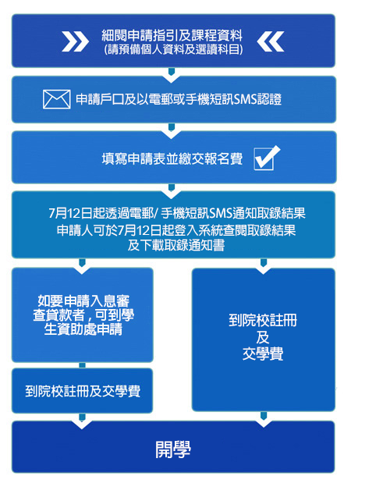

Slide 10
大專報名備忘 (三)
毅進課程申請
第二階段收生
日期： | 2019年7月12日下午2時開始
詳情： | 個別院校將自行收生，有興趣報讀的人士可直接向有關院校申請

Slide 11

部分參與課程合作的機構

Slide 12

部分自辦課程的機構

Slide 13

部分自行培訓的機構

Slide 14
內地臺灣升學最新資料
內地部分高等院校免試招收香港學生計劃
  3月1-20日登錄官網進行預報名，3月11-29日再進行現場確認
  選好志願後建議聯絡老師調整志願排列
  校長推薦計劃考生最低標準可為：四門核心課程的分數之和須為 10 分（含）以上，且每門課程的分數不得低於 2 分（含）
  一般考生最低錄取要求：3322; 體藝專業：2211
  把握機會，必須參加DSE考試才可報名

Slide 15
內地臺灣升學最新資料
北京師範大學-香港浸會大學聯合國際學院(UIC)
  基本入學資格： 中國語文及英國語文第三級，數學、通識教育及任何一科選修科目第二級
  獲校長推薦並達成獲獎條件（5科16分或以上）可獲不同金額獎學金
  學費每年8萬元人民幣
  學生畢業後，獲頒香港浸會大學學士學位證書(與香港浸大本部畢業證書基本一致)，惟畢業成績表可能有差異

Slide 16
內地臺灣升學最新資料
內地升學——考試入學
港澳臺聯招考試
  3月1-15日登錄官網進行預報名，3月16-31日再進行現場確認
  考試日期： 5月18-19日
中山大學單獨招收香港學生
  線上報名日期：2019年3月1日至5月11日
  考試時間：2019年6月1日

Slide 17
內地臺灣升學最新資料
臺灣升學——單獨招生
如未獲個人申請渠道錄取，可考慮聯合分發、僑先班或單獨招生入學
部分大學有次輪單獨招生，詳情可留意海外聯合招生委員會「各校單獨招生專區」及生涯規劃部網頁和專頁

Slide 18
內地臺灣升學最新資料
臺灣升學——聯合分發
線上報名日期：2019年2月11日至3月23日
報名表格收件日期：2019年3月11日至23日下午6時正
已於2018年12月21日前，至海華服務基金完成「個人申請」報名者，無須重複報名「聯合分發」

Slide 19
本地升學校長推薦
恒生大學及東華學院校長推薦（2019年入學）計劃
截止報名日期：2019年2月22日
詳情請參閱生涯規劃部網頁

Slide 20
內地臺灣升學溫馨提示
已獲錄取同學，請聯絡楊天穎老師
未獲錄取，有意赴內地、臺灣地區或海外升學，請聯絡楊老師
確認前請聯絡楊老師
有關非本地升學問題，歡迎各位跟楊老師查詢
抱歉分身乏術，未能親身講解，在此祝願各位：
「青雲有路，成就可期！」

Slide 21
放榜前準備
➤ 多報名，多選擇
➤ JUPAS, VTC, EAPP…
➤ 出席課程簡介會/開放⽇
➤ 收料：⾯試要求、收⽣、⾯試準備...
➤ 出席=>加分

Slide 22
放榜前準備
➤ 留意不同院校的獎學金計劃
如 (自資專上獎學金計劃)

Slide 23
放榜前準備
➤ 預估不同成績的出路
➤ 332222/22222/11222…
➤ 出席放榜講座
➤ 學友社、青協...

Slide 24
文憑試放榜準備講座 4-7
4/7(五)下午7:30
本校禮堂
務必出席

Slide 25
文憑試放榜準備講座 4-7
放榜當日安排
放榜日備忘清單
放榜工具 ／ 統計數據
放榜後重要日程
成績覆核安排 ／留班申請
放榜後其他支援
放榜後出路策劃

Slide 26

僱員再培訓局：人才發展計劃
所有15歲或以上及具副學位或以下之本港合資格僱員均可參加。
「人才發展計劃」為服務對象提供全方位的服務，包括就業輔導、培訓課程、就業轉介及跟進服務等。
專為失業人士提供的就業掛鈎課程，費用全免。非就業掛鈎課程屬收費課程，學費金額以遞交課程申請表時本局所訂定有關課程的學費金額為準。凡沒有或低收入(每月入息為9,000元或以下)的申請人，可申請豁免繳費。

Slide 27
僱員再培訓局：青年培訓課程
「青年培育計劃」較適合15至20歲，中學畢業學歷程度或以下的待業、待學青年修讀。課程旨在重新啟動他們的學習及進修意欲，以及提高他們對職業生涯發展的積極性。

Slide 28
僱員再培訓局：就業掛鈎課程
屬全日制職業專才教育，涵蓋多個行業，協助合資格學員掌握市場需要的技能。
培訓機構會為出席率達八成的學員提供三至六個月的就業跟進服務，幫助學員重投勞動市場。
課程亦涵蓋個人素養及求職技巧方面的培訓，加強學員在職場待人接物的技巧，提升就業機會。

Slide 29
放榜前準備
➤ 提防課程陷阱
➤ 利用資歷名冊

Slide 30
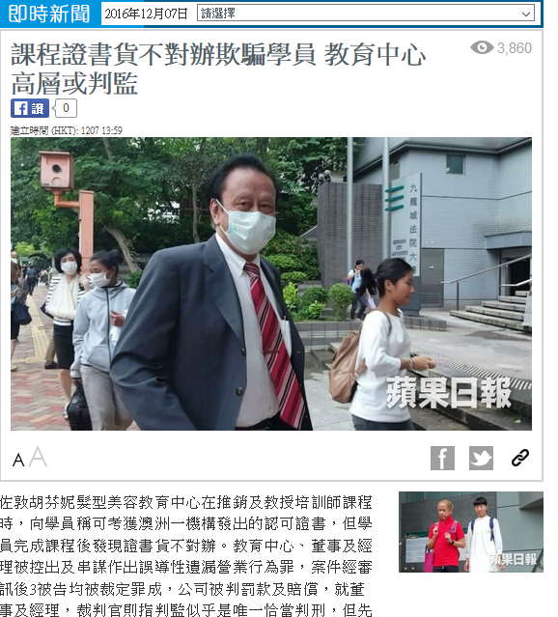
佐敦XXXX美容教育中心在推銷及教授培訓師課程時，向學員稱可考獲澳洲一機構發出的認可證書，但學員完成課程後發現證書貨不對辦。教育中心、董事及經理被控出及串謀作出誤導性遺漏營業行為罪，案件經審訊後3被告均被裁定罪成。
利用資歷名冊

Slide 31
請記住
無有咁大隻蛤乸隨街跳
點會咩都唔駛就可以比個學位你？
上網查下先，睇下comments
例如想了解XXX是否陷阱，Search: XXX+ 伏”
如有懷疑，唔好俾錢住，請先與本組老師傾傾

Slide 32

放榜前準備
➤ 利用資歷名冊

Slide 33
放榜前準備
➤ 充實自我
➤ 提防兼職陷阱

Slide 34
派發課程資料

Slide 35
更多資訊……，未add記得add skhlpss.calp

Slide 36
中六同學有條件取錄情況問卷

Slide 37
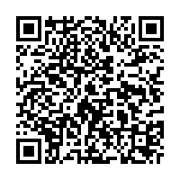
中六同學有條件取錄情況問卷

Slide 38
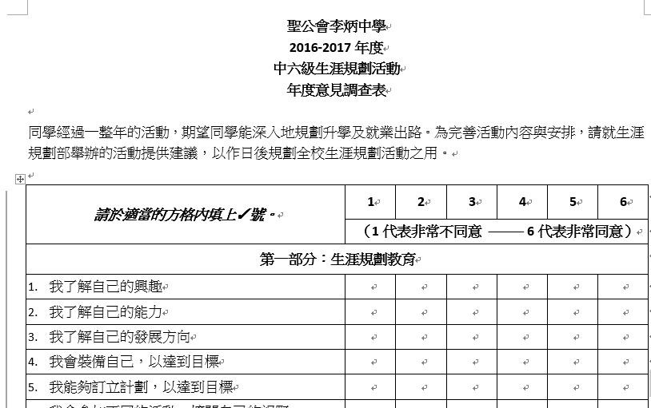
生涯規劃部問卷調查

Slide 39
祝大家
人生路大豐收

